Slide 1

PREFEITURA MUNICIPAL DE SEROPEDICA
Rua Maria Lourenço, 18 Fazenda Caxias
Decreto N° 2538 de 22 de janeiro, 2024
Abre crédito suplementar no valor total de R$363.000,00, para fins que se especifíca e da outras providências.
O PREFEITO MUNICIPAL, no uso de suas atribuiçöes legais, constitucionais e de acordo com o que Ihe confere o art. 8º da LEI N° 823/2023 datada de 21/12/2023, publicada em 21/12/2023
D E C R E T A:
Artigo 1º - Fica aberto crédito suplementar as seguintes dotações
Dotațóes Suplementadas
PREFEITURA MUNICIPAL DE SEROPEDICA
01.09 | Secretaria Municipal de Educação
2.808 | Manutencao e Operacionalizacão das Unidades Administrativas
3.3.9.0.30.03 | OUTROS MATERIAIS DE CONSUMO | Recursos de lmpostos Vinculados Ed | 200.000,00
3.3.9.0.30.03 | OUTROS MATERIAIS DE CONSUMO | Rovalties - Educacăo | 163.000,00
Total do Projeto I Atividade R$ |  |  | 363.000,00
Total da Unidade RS |  |  | 363.000,00
Valor Total Suplementado R$ |  |  | 363.000,00
Artigo 2º - As despesas decorrentes da abertura do presente crédito suplementar, serão cobertas com recursos de que trata o Artigo 43 parágrafo 1º da Lei Federal N° 4.320/64, lnciso III.
lnciso: II - Excesso de Arrecadação: III - Anulação de Dotação
R$363.000,00
$363.000,00
Dota óes Anuladas
PREFEITURA MUNICIPAL DE SEROPEDICA
01.09 | Secretaria Municipal de Educaşão
2.808 | Manutenção e Operacionalizaçäo das Unidades Administrativas
3.3.9.0.36.01 | OUTROS SERVICOS DE TERCEIROS - PESSOA FÍSICA | Recursos de Imßostos Vinculados Ed | 50.000,00
3.3.9.0.39.05 | DEMAIS SERVICOS DE TERCEIROS - PESSOA JURÍDICA | Rovalties- Uniäo | 313.000,00
Total do Projeto / Atividade R$ |  |  | 363.000,00
Total da Unidade RȘ |  |  | 363.000,00
Valor Total Anulado R$ |  |  | 363.000,00

Slide 2

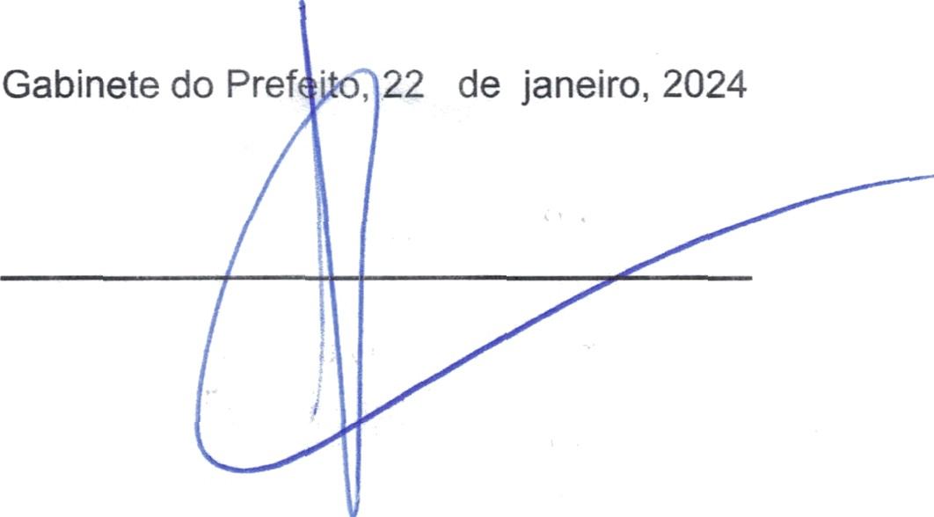
PREFEITURA MUNICIPAL DE SEROPEDICA
Rua Maria Lourenço, 18 Fazenda Caxias
Artigo 3º -
Revogadas as disposições em contrário. Publique-se, afixe-se e cumpra-se.
Servaux

